Slide 1
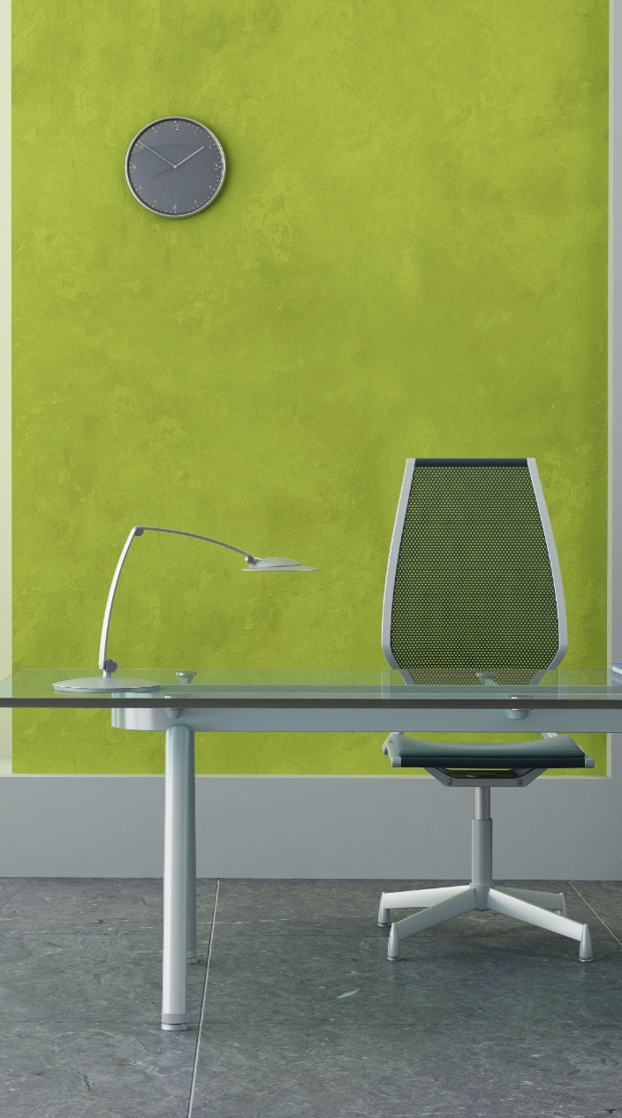
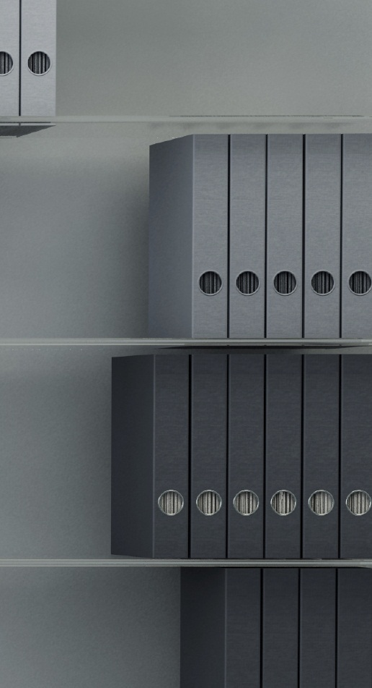
Hemos ofrecido a la
comunidad de Ripoll soluciones que permiten ahorrar espacio durante los últimos 10 años.
Nombre del destinatario
Dirección
Ciudad, código postal
Limpieza con Fabrikam
“Recomendamos Northwind Traders a cualquiera que nos pregunte porque son los mejores”.
Fabrikam, Inc.
Calle Escorial 1234
Ripoll, 02134-0000
- Diego Arteaga
Notes:
Para cambiar este folleto, reemplace nuestro contenido de ejemplo por contenido propio. Otra opción, si prefiere empezar desde cero, es presionar el botón Nueva dispositiva de la pestaña Inicio para insertar una página nueva. Ahora escriba el texto e inserte las imágenes en los marcadores de posición vacíos. Si necesita más marcadores para títulos, subtítulos o texto del cuerpo, copie cualquiera de los actuales y arrastre el nuevo donde desee.
¿Se ha fijado en que hemos incluido las marcas por las que debe doblar? Son muy tenues, pero si no quiere que aparezcan en el folleto, selecciónelas y bórrelas antes de imprimir.

Slide 2
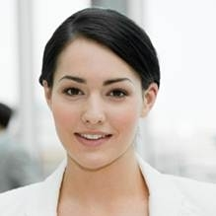
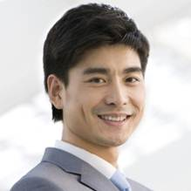
Personalice el documento
Si cree que es difícil dar formato a un documento con un aspecto tan atractivo como este, se equivoca.
Los marcadores de posición de este folleto tienen un formato automático. Para cambiar cualquier texto, selecciónelo y escriba el suyo.
Si quiere agregar o quitar viñetas del texto, use el botón Viñetas de la pestaña Inicio.
Por cierto, si necesita mover o copiar las líneas verdes, selecciónelas por el contorno punteado.
Este es un espacio ideal para su presentación profesional. Si solo tuviera unos segundos para hablar a alguien de sus productos o servicios, ¿qué diría?
Escriba su propio texto para que se luzcan su empresa y sus servicios.
Información de contacto
Pilar Pinilla
Propietaria
Calle Escorial 1234
Ripoll, 02134-0000
(718) 555-0123
Adáptelo de inmediato
No sea tímido
ppinilla@fabrikam.com
Demuestre a todo el mundo lo maravilloso que es. Incluya aquí una lista o resumen de los puntos clave sobre lo que hace.
También puede mencionar aquí algunos de sus clientes más destacados:
Empresa grande e importante
Empresa muy conocida
Empresa muy destacada
Jesús Escolar
¿Quiere usar sus imágenes en vez de las nuestras? Perfecto.
Simplemente seleccione una imagen y bórrela. Luego, use el icono Insertar imagen en el marcador de posición para agregar su imagen.
Supervisor
Calle Escorial 1234
Ripoll, 02134-0000
(718) 555-0145
jescolar@fabrikam.com
www.fabrikam.com

